Slide 1
LE PARTAGE DU MONDE, de l’an 200 av. JC à nos jours Esquisse d’une histoire géopolitique universelle Mardi 30 janvier 2024 (7/15) 8ème période : 1815-1914 Europe et Russie à la conquête de l’Orient et de l’Asie 1757-1818 : La conquête britannique de l’Inde Suite et fin…

Slide 2
8ème période : 1815-1914 Europe et Russie à la conquête de l’Orient et de l’Asie 1757-1818 : La conquête britannique de l’Inde
1748-1765 : L’Inde moghole divisée
1757-1761 : Après les invasions afghanes d’Ahmad Chah et la bataille de Panipat, l’empereur moghol a définitivement perdu tout son prestige et ne contrôle plus qu’un territoire restreint autour de Delhi
1754-1756 : A l’est de Delhi, les deux provinces mogholes d’Aoudh et du Bengale affirment leurs autonomies
1761 : Au centre de l’Inde, après sa défaite de Panipat, la Confédération marathe a perdu sa puissance hégémonique
1762-1765 : Dans le Pendjab, après le 2ème ghalughara et le départ d’Ahmad Chah, le royaume sikh de Lahore s’établit durablement
1748-1762 : Dans le Deccan, luttes de successions dans l’Etat du Nizam, arbitrées par les Français de Pondichéry et les Britanniques de Madras
1761 : Dans le Mysore au sud de l’Inde, Haydar Ali, un officier musulman, s’empare du pouvoir et menace ses voisins : Marathes et Britanniques de Madras

Slide 3
1757-1765 : La conquête du Bengale par l’EIC (East India Company)
1757 : A la bataille de Plassey, Robert Clive vainc Sirâj ud-Daula et installe le général Mir Jafar sur le trône du Bengale
1759-1760 : Par un coup d’Etat, les Anglais placent Mir Qasim, gendre de Mir Jafar, sur le trône du Bengale
1763 : Mir Qasim tente d’éliminer l’emprise anglaise sur le Bengale ; Après son échec, il se réfugie chez Shujâ ud-Daulâ, nawab de l’Aoudh, et il s’allie à l’Aoudh et à l’empereur moghol Shah Alam II contre l’EIC
1764 : A la bataille de Buxar, les Britanniques vainquent la coalition indienne
1765 : A Allahabad, Robert Clive obtient de l’empereur Shah Alam II, le dîwâni, droit de perception des impôts, sur le Bengale, le Bihar et l’Orissa ; Robert Clive s’allie à Shuja ud-Daula, nawab de l’Aoudh ; Pour l’EIC, maîtresse du Bengale, la voie de la conquête de l’Inde devient inévitable
1765-1818 : La conquête britannique de l’Inde, du commerce à l’impérialisme
1) 1761-1772 : Au centre et au sud de l’Inde, retour de la puissance marathe et 1ère conflit des Britanniques contre le Mysore
1761-1771 : Après le départ des Afghans d’Ahmad Shah, sous le règne du peshwa Madhava Râo et de Mahaji Sindhia, les Marathes contrôlent à nouveau le centre de l’Inde, la capitale moghole Delhi, et ils retrouvent leur puissance d’avant 1761
1761 : Au Mysore, le nawab Haydar Alî s’empare du pouvoir et menace ses voisins : Marathes et Madras britannique
1767-1769 : 1ère guerre du Mysore contre les Britanniques de Madras
1770-1772 : Le Mysore se soumet aux Marathes
2) 1765-1784 : A Londres et à Calcutta, le gouvernement britannique prend le contrôle de l’EIC
1765-1769 : Avec le Bengale, l’EIC, compagnie commerciale, devient une puissance fiscale et militaire
1770-1772 : Famine au Bengale et crise financière de l’EIC
1773-1784 : Avec le gouverneur général et le Board of Control, le gouvernement britannique accentue son contrôle politique sur l’EIC

Slide 4
3) 1772-1784 : Au nord, au centre et au sud de l’Inde, les Britanniques vassalisent l’Aoudh, obtiennent la paix avec les puissants Marathes et luttent contre le Mysore, allié des Français
1773-1775 : L’Aoudh et Bénarès deviennent des Etats tributaires du Bengale britannique qui protège ainsi sa frontière occidentale
1772-1780 : Après la mort de Madhava Râo, guerre de succession chez les Marathes et intervention britannique : 1ère guerre anglo-marathe
1782 : A Salbai, paix anglo-marathe de 20 ans
1780-1784 : 2ème guerre du Mysore ; Haydar Alî et son fils Tipu Sahib s’allient aux Français contre les Britanniques
4) 1784-1797 : Au centre de l’Inde, dans l’Empire marathe, la lutte des Sindhia contre leurs vassaux rajputs et le Holkar affaiblit l’unité et la puissance des Marathes
5) 1786-1801 : En Inde du sud, les Britanniques, vainqueurs du Mysore de Tipu Sultan, contrôlent l’ensemble de l’Inde dravidienne du Sud
1786-1790 : Tipu Sultan menace la domination croissante des Britanniques
1790-1792 : 3ème guerre du Mysore et Tipu Sultan vaincu
1798-1799 : 4ème guerre du Mysore : Les Britanniques de Richard Wellesley vainquent et tuent Tipu Sultan
1799-1801 : En Inde du sud, les Britanniques, après avoir définitivement vaincu et soumis le Mysore de Tipu Sultan, contrôlent l’ensemble de l’Inde dravidienne du Sud : Annexions des côtes du Malabar et du Coromandel, et du Carnatic ; Protectorat sur le Nizam

Slide 5
6) 1802-1818 : Les Britanniques vainquent et détruisent la puissance marathe ; Les empereurs moghols passent sous leur protectorat ; Naissance de l’Inde britannique
1802-1805 : 2ème guerre anglo-marathe : Les Britanniques alliés au peshwa défont les Sindhia, les Bhonsle et les Holkar révoltés ; Annexion britannique du littoral de l’Orissa ; Protectorat britannique du peshwa des Marathes à Poona et de l’empereur moghol à Delhi
1817-1818 : 3ème et dernière guerre anglo-marathe : Victoire définitive des Britanniques ; Le dernier peshwa Bajî Râo II est destitué
1819 : Les Britanniques dominent le sous-continent indien : Au nord, l’Hindoustan, le bassin du Gange de Delhi à Calcutta ; Au centre, le Pays marathe ; Au sud, l’Inde dravidienne

Slide 6
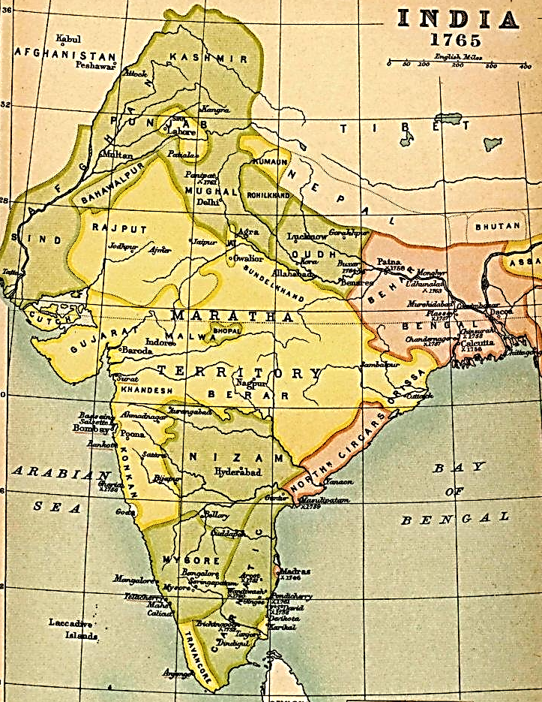
*Cinq rappels importants…
a) 1757-65 : Avec Robert Clive
Les Britanniques de l’EIC conquièrent le Bengale
b) 1765 : Robert Clive obtient de l’empereur Shah Alam II
Le diwani, droit de percevoir les impôts dans le Bengale et le Bihar

Slide 7
c) Robert Clive s’allie avec Shujâ ud-Daula, nawab de l’Aoudh voisin
d) 1767-69 : 1ère guerre contre le Mysore
e) 1770 : A Londres…
Pour les dirigeants de l’EIC et le gouvernement britannique
Une fuite en avant qu’il convient d’arrêter
*Et ce seront les lois de 1773 et 1784…

Slide 8
*1773 : Au Parlement, vote du Regulating Act
A Calcutta, créations…
- Une Cour suprême de justice
- Un Conseil général et un gouverneur général
Chargés de contrôler la compagnie…
*Warren Hastings, 1er gouverneur général
*Et Calcutta devient la seule capitale

Slide 9
*1784 : A Londres
Le Pitt’s’Indian Act instaure un Board of Control
Un véritable ministère de l’Inde
NB : 1783-1801 : William Pitt le Jeune, 1er ministre
*Lois de 1773 et 1784
Deux conséquences majeures…

Slide 10
1) L’EIC perd une grande partie de son pouvoir
Au profit du gouvernement britannique
2) Des clauses de la loi de 1784 interdisent
Toute ingérence dans les affaires locales
Et donc en théorie, toute conquête supplémentaire
*Concrètement, cela signifie deux choses…

Slide 11
a) Assurer et consolider les possessions acquises
Le Bengale, Bombay et Madras
Contre une attaque des autres Etats indiens
En déclenchant éventuellement une guerre défensive
Notamment au sud contre le belliqueux Mysore
b) En revanche, établir des relations amicales durables
Avec l’Empire marathe, seule puissance réelle de l’Inde
Qu’il convient par sécurité, de ménager
*Et pourtant
Malgré cette volonté explicite de prudence…

Slide 12
*A contrecœur…
En Inde, l’EIC va continuer à être pour la GB
Un outil politique de conquête et de colonisation
*Et en fonction des opportunités
Sans de véritable plan d’ensemble
Et bien que les désirs de conquête répugnassent à l’honneur de la nation britannique…
La conquête va reprendre inévitablement son cours
Dans un 1er temps, ce sera le Mysore vaincu et d’autres Etats soumis
Et dans un 2nd temps, l’Empire marathe (!)
*Reprenons-en le récit
Et retournons en 1773
*En commençant par l’Aoudh…

Slide 13
3) 1772-1784 : Au nord, au centre et au sud de l’Inde, les Britanniques vassalisent l’Aoudh, obtiennent la paix avec les puissants Marathes et luttent contre le Mysore, allié des Français

Slide 14
1773-1775 : L’Aoudh et Bénarès deviennent des Etats tributaires du Bengale britannique qui protège ainsi sa frontière occidentale
*1773 : Après avoir repris Delhi en 1771
Les Marathes envahissent le Rohilkhand, terre des Rohilla
Shuja ud-Daula d’Aoudh, allié des Rohilla et aidé par les Britanniques
Libère le Rohilkhand ; Puis il l’annexe, sans l’aide britannique
*Jan. 1775 : A Lucknow, en Aoudh, mort de Shujâ ud-Daulâ
Son fils Asaf ud-Daulâ lui succède
La pression britannique augmente…

Slide 15
1773-1775 : L’Aoudh et Bénarès deviennent des Etats tributaires du Bengale britannique qui protège ainsi sa frontière occidentale
*Mai 1775 : Traité de Fyzabad
- En échange de la garantie de la possession
De l’Aoudh, Asaf ud-Daula cède la souveraineté de Bénarès
- En échange de la protection militaire des Britanniques, Aoudh et Bénarès doivent payer
A l’EIC de lourds tributs annuels
NB : 3,1 et 2,2 millions de roupies
Tributs qui vont engendrer par la suite
De lourds endettements

Slide 16
1773-1775 : L’Aoudh et Bénarès deviennent des Etats tributaires du Bengale britannique qui protège ainsi sa frontière occidentale
*1775 : Pour les Britanniques
L’Aoudh, allié et Etat-tampon depuis 1765
Devient également un Etat vassal et tributaire
A revoir…
*Les Marathes…

Slide 17
1772-1780 : Après la mort de Madhava Râo, guerre de succession chez les Marathes et intervention britannique : 1ère guerre anglo-marathe
*1772 : A Poona, morts des peshwas Madhava Rao
Et de son frère Narayan Râo, assassiné…
*1773 : Leur oncle Râghunâtha Râo leur succède…
Mais il est contesté par le chef marathe Nânâ Fadnavis
Qui lui oppose Madhava Râo II, fils de Narayan Râo
NB : Et né en 1774…
RÂO
Peshwa
1713-1818
Bâlâjî
1713-20
Baji Râo
1720-40
Râghunâtha Râo
1773-74
Balaji Râo
1740-61
Baji Râo II
1796-1818
Madhava Râo
1761-72
Narayan Râo
1772-73
Madhava Râo II
1774-95

Slide 18
1772-1780 : Après la mort de Madhava Râo, guerre de succession chez les Marathes et intervention britannique : 1ère guerre anglo-marathe
*1775 : Râghunâtha fait appel aux Britanniques de Bombay
*Traité de Surat : En échange de l’aide des Britanniques
Râghunâtha leur cède Salsette et Bassein, près de Bombay
*A Calcutta le gouverneur Hastings condamne cette politique
Et signe un nouveau traité avec Nânâ Fadnavis
*Mais Bombay maintient son soutien à Râghunâtha
*1777 : 1ère guerre anglo-marathe…

Slide 19
1772-1780 : Après la mort de Madhava Râo, guerre de succession chez les Marathes et intervention britannique : 1ère guerre anglo-marathe
*1777 : Les Britanniques de Bombay attaquent Poona ; Mais…
*Jan. 1779 : Ils sont vaincus par les Marathes
Dirigés par leur véritable maître, Mahaji, raja du Sindhia…

Slide 20
1772-1780 : Après la mort de Madhava Râo, guerre de succession chez les Marathes et intervention britannique : 1ère guerre anglo-marathe
*Malgré sa condamnation du traité de Surat
Hastings intervient et envoie de Calcutta
Des troupes à travers l’Inde…
*Fév. 1779 : Prise d’Ahmedabad, au Gaekwar
*Déc. 1780 : De Bassein, près de Bombay
Et…
*Août 1780 : De Gwalior, capitale de Mahaji Sindhia

Slide 21
1782 : A Salbai, paix anglo-marathe de 20 ans
*Mai 1782 : Traité de Salbai entre Hastings et Mahaji Sindhia
Les Britanniques reconnaissent Madhava Râo II comme peshwa
Et les Britanniques conservent Salsette
*Une paix de 20 ans est conclue
Les Britanniques vont pouvoir concentrer plus au sud
Leurs forces contre le Mysore de Haydar Ali et les Français
A nouveau menaçants…

Slide 22
1780-1784 : 2ème guerre du Mysore ; Haydar Alî et son fils Tipu Sahib s’allient aux Français contre les Britanniques
*1775-83 : Guerre d ’indépendance des Etats-Unis…
*1778 : La France de Louis XVI soutient les insurgés
Et le conflit mondial franco-britannique reprend…

Slide 23
1780-1784 : 2ème guerre du Mysore ; Haydar Alî et son fils Tipu Sahib s’allient aux Français contre les Britanniques
*1780 : Les Anglais s’emparent de Mahé français
Haydar Ali s’allie aux Français contre les Anglais
Rappel : 1770 : Lors d’une attaque des Marathes
Madras n’avait pas soutenu Mysore ; Les Français, oui…
*1780 : 2ème guerre de Mysore
Les Britanniques s’emparent au nord de Mahé
Du port de Mangalore

Slide 24
1780-1784 : 2ème guerre du Mysore ; Haydar Alî et son fils Tipu Sahib s’allient aux Français contre les Britanniques
*Sept.-Oct. 1780
A l’ouest de Madras, bataille de Pollilur
Tipu Sahib, fils de Haydar Ali, vainc les Britanniques
*Puis il s’empare d’Arcot…
Et il envahit le Carnatic jusqu’à la côte…

Slide 25
1780-1784 : 2ème guerre du Mysore ; Haydar Alî et son fils Tipu Sahib s’allient aux Français contre les Britanniques
*Juin 1781 : George Macartney, gouverneur de Madras
Organise la contre-offensive
*Juillet 1781 : A Polilur, à nouveau
Le général Eyre Coote vainc Tipu Sahib
*Mais…

Slide 26
1780-1784 : 2ème guerre du Mysore ; Haydar Alî et son fils Tipu Sahib s’allient aux Français contre les Britanniques
*Fév. 1782
Tipu Sahib vainc à nouveau les Anglais
Sur les rives du Coleroon, au sud de Pondichéry
*Nouvelle contre-offensive britannique plus au sud
Les Anglais s’emparent de Négapatam hollandaise
Au sud de Karikal français
*Haydar Ali fait appel aux Français…
NB : Mai 1782 : Traité de Salbai
Entre Hastings et les Marathes de Mahaji Sindhia

Slide 27
1780-1784 : 2ème guerre du Mysore ; Haydar Alî et son fils Tipu Sahib s’allient aux Français contre les Britanniques
*Mars 1782 : Le bailli de Suffren débarque à Porto-Novo
Au sud de Pondichéry ; Mais…
*Juillet 1782 : Suffren ne parvient pas
A déloger les Britanniques de Négapatam
*Déc. 1782 : Mort de Haydar Ali
Tipu Sahib lui succède et poursuit la guerre…

Slide 28
1780-1784 : 2ème guerre du Mysore ; Haydar Alî et son fils Tipu Sahib s’allient aux Français contre les Britanniques
*Jan. 1783 : Au sud de Mysore
Les Britanniques s’emparent de Coimbatore ; Tandis que…
*Juin 1783 : Sur la côte ouest, Tipu Sahib et les Français Assiègent Mangalore
*Mais…

Slide 29
1780-1784 : 2ème guerre du Mysore ; Haydar Alî et son fils Tipu Sahib s’allient aux Français contre les Britanniques
*Mars 1783 : La GB demande la paix aux Etats-Unis
La France se retire du conflit et abandonne le Mysore
NB : Sept. 1783 : Traité de Versailles
Fin de l’ingérence française en Inde
*Malgré cela…

Slide 30
1780-1784 : 2ème guerre du Mysore ; Haydar Alî et son fils Tipu Sahib s’allient aux Français contre les Britanniques
*Jan. 1784 : Tipu Sahib reprend Mangalore ; Mais…
*Juin 1784 : Vainqueur mais isolé
Il doit à son tour signer la paix avec les Britanniques
NB : 1784 : A Londres, l’India Act est voté
*1784 : Retour au statu quo ante ; Mais…
La haine antibritannique de Tipu Sahib reste intacte…
*Et maintenant, retour en 1782
Chez les Marathes de Mahaji Sindhia…

Slide 31
4) 1784-1797 : Au centre de l’Inde, dans l’Empire marathe, la lutte des Sindhia contre leurs vassaux rajputs et le Holkar affaiblit l’unité et la puissance des Marathes

Slide 32
1784-1797 : Au centre de l’Inde, dans l’Empire marathe, la lutte des Sindhia contre leurs vassaux rajputs et le Holkar affaiblit l’unité et la puissance des Marathes
*1782 : A Gwalior, sa capitale, Mahaji Sindhia au faîte de sa puissance
- Par la paix de Salbai, il a réussi à contenir l’avancée britannique
NB : Bengale conquis (1765)
Aoudh-Rohilkhand-Bénarès vassalisés (1775)
- Il reste le protecteur de l’empereur moghol, Shah Alam II (1771)
Et de ses principaux vassaux : Nizam et Mysore (1770)
-Et, régent du jeune peshwa Madhava Râo II (1774)
Il est le véritable chef de l’Empire marathe

Slide 33
1784-1797 : Au centre de l’Inde, dans l’Empire marathe, la lutte des Sindhia contre leurs vassaux rajputs et le Holkar affaiblit l’unité et la puissance des Marathes
*1782 : Avec Mahaji Sindhia
L’Empire marathe domine l’Inde
*Mais ses luttes intestines vont peu à peu l’anéantir
Et offrir aux Britanniques de nouvelles possibilités d’expansion…

Slide 34
1784-1797 : Au centre de l’Inde, dans l’Empire marathe, la lutte des Sindhia contre leurs vassaux rajputs et le Holkar affaiblit l’unité et la puissance des Marathes
*1784 : Mahaji Sindhia réclamant de nouveaux tributs
Il provoque la révolte des Rajputs…
*Juillet 1787 : Mahaji Sindhia est vaincu à la bataille de Lalsot
De plus…
*1788 : Des chefs rohillâ révoltés pénètrent dans Delhi
Et aveuglent l’empereur Shah Alam II…

Slide 35
1784-1797 : Au centre de l’Inde, dans l’Empire marathe, la lutte des Sindhia contre leurs vassaux rajputs et le Holkar affaiblit l’unité et la puissance des Marathes
*1788 : Mahaji Sindhia chassent les Rohillas de Delhi
Et rétablit l’empereur
*1790 : Avec l’aide du Savoyard Benoit de Boigne
Mahaji Sindhia vainc les derniers révoltés rajputs ; Et…
*1793 : Avec l’aide du peshwa Madhava Râo II
Et de son ministre Nânâ Fadnavis…
Il parvient à réunifier pour un temps l’Empire marathe
*Mais…

Slide 36
1784-1797 : Au centre de l’Inde, dans l’Empire marathe, la lutte des Sindhia contre leurs vassaux rajputs et le Holkar affaiblit l’unité et la puissance des Marathes
*1794 : Morts de Mahaji Sindhia ; Et…
*1795 : Du peshwa Madhava Râo II
*1796 : Baji Râo II, fils de Râghunâtha Râo
Devient le 8ème et dernier peshwa…
*Pour se défaire de la tutelle de Nânâ Fadnavis
Il fait appel à Daulat Sindhia, fils de Mahaji
*Les conflits entre Marathes vont reprendre…
RÂO
Peshwa
1713-1818
Bâlâjî
1713-20
Baji Râo
1720-40
Râghunâtha Râo
1773-74
Balaji Râo
1740-61
Baji Râo II
1796-1818
Madhava Râo
1761-72
Narayan Râo
1772-73
Madhava Râo II
1774-95

Slide 37
1784-1797 : Au centre de l’Inde, dans l’Empire marathe, la lutte des Sindhia contre leurs vassaux rajputs et le Holkar affaiblit l’unité et la puissance des Marathes
*1797 : Mort de Tukoji, raja du Holkar, un autre Etat marathe
Guerre de succession dans laquelle vient se mêler Daulat Sindhia
*Début d’un conflit fratricide au cœur de l’Empire marathe entre…
- Le Sindhia de Daulat, soutenu par le peshwa Baji Râo II
- Et le Holkar de Yashwant, fils de Tukoji

Slide 38
1784-1797 : Au centre de l’Inde, dans l’Empire marathe, la lutte des Sindhia contre leurs vassaux rajputs et le Holkar affaiblit l’unité et la puissance des Marathes
*1797 : La lutte entre le Sindhia et le Holkar
Va affaiblir le pays marathe
*Toutefois
Les Britanniques n’interviennent pas…

Slide 39
1784-1797 : Au centre de l’Inde, dans l’Empire marathe, la lutte des Sindhia contre leurs vassaux rajputs et le Holkar affaiblit l’unité et la puissance des Marathes
*1786 : Pour le nouveau gouverneur général Charles Cornwallis
NB : Oct. 1781 : Le vaincu de Yorktown aux Etats-Unis…
*Ne pas s’aliéner les puissants Marathes…
Votre principale attention doit porter sur l’amitié et la confiance des Marathes
*Marathes qui pourraient se joindre
A leurs ennemis les plus menaçants
- Toujours le Mysore de Tipu Sahib
- Tipu Sahib toujours potentiellement allié aux Français
*Retour au Mysore, en 1784…

Slide 40
5) 1786-1801 : En Inde du sud, les Britanniques, vainqueurs du Mysore de Tipu Sultan, contrôlent l’ensemble de l’Inde dravidienne du Sud

Slide 41
1786-1790 : Tipu Sultan menace la domination croissante des Britanniques
*1784 : Après avoir signé la paix avec les Britanniques
Tipu Sahib conserve sa haine et ses ambitions
*1786 : A Seringapatam, nouvelle capitale du Mysore
Tipu Sahib détrône le raja Khasa Chama
*Après une guerre contre les Marathes (1785-87)…
Mars 1787 : Il obtient l’indépendance
Et le titre de sultan
Il menace à nouveau ses voisins et les Britanniques
*Mais entretemps…
Les Britanniques ont établi de solides alliances…

Slide 42
1786-1790 : Tipu Sultan menace la domination croissante des Britanniques
a) Au nord du Mysore
Aoudh-Bénarès (1775), Nizam (1796)
NB : 1782 : Les puissants Marathes neutralisés
b) Au sud : Arcot et Tanjavûr (1781), Travancore (1784)…
*1790 : Tipu Sultan attaque le Travancore…

Slide 43
1790-1792 : 3ème guerre du Mysore et Tipu Sultan vaincu
*1790 : Contre Tipu Sultan, Cornwallis s’allie
Au Nizam et aux Marathes
*Au sud, les Britanniques contre-attaquent
Et ils s’emparent de Coimbatore
*Tipu Sultan se dirige vers Pondichéry et tente de rallier Les Français ; Sans succès, Révolution française oblige…
NB : Même résultat avec les Afghans et les Ottomans…

Slide 44
1790-1792 : 3ème guerre du Mysore et Tipu Sultan vaincu
*1791 : Sur la côte ouest
Les Britanniques prennent Mangalore
Mais ils échouent à s’emparer de Seringapatam
Et se replient sur Bangalore
*Nov. 1791 : Au sud, Tipu Sultan parvient
A reprendre Coimbatore…

Slide 45
1790-1792 : 3ème guerre du Mysore et Tipu Sultan vaincu
*Mars 1792 : Nouvelle offensive britannique…
*Les Britanniques de Bombay et de Madras
Font leur jonction et assiègent Seringapatam
*Et Tipu Sultan est cette fois-ci vaincu…

Slide 46
1790-1792 : 3ème guerre du Mysore et Tipu Sultan vaincu
*1792 : Tipu Sultan doit céder des territoires aux alliés
Et notamment Calicut et Mangalore aux Britanniques De plus…
a) Cochin et Travancore signent
Des alliances subsidiaires avec l’EIC
- Mainmise sur la politique étrangère
- En échange de l’indépendance et de la protection
Un modèle qui resservira par la suite…
b) 1793 : Les Britanniques neutralisent les Français
En s’emparant de leurs comptoirs

Slide 47
1790-1792 : 3ème guerre du Mysore et Tipu Sultan vaincu
*1793 : Malgré sa défaite, Tipu Sultan ne renonce pas
*Il maintient des liens avec la France républicaine
Et donc pour les Britanniques, il reste une menace…
NB : A Seringapatam
Le Français François Ripaud crée un club jacobin

Slide 48
1798-1799 : 4ème guerre du Mysore : Les Britanniques de Richard Wellesley vainquent et tuent Tipu Sultan
*Mai 1798 : Richard Wellesley, nouveau gouverneur général
NB : Frère d’Arthur Wellesley, duc de Wellington
*En Inde du sud
Il veut imposer définitivement l’autorité britannique
Et détruire la puissance du Mysore allié aux Français
*Les événements en Egypte vont l’aider…

Slide 49
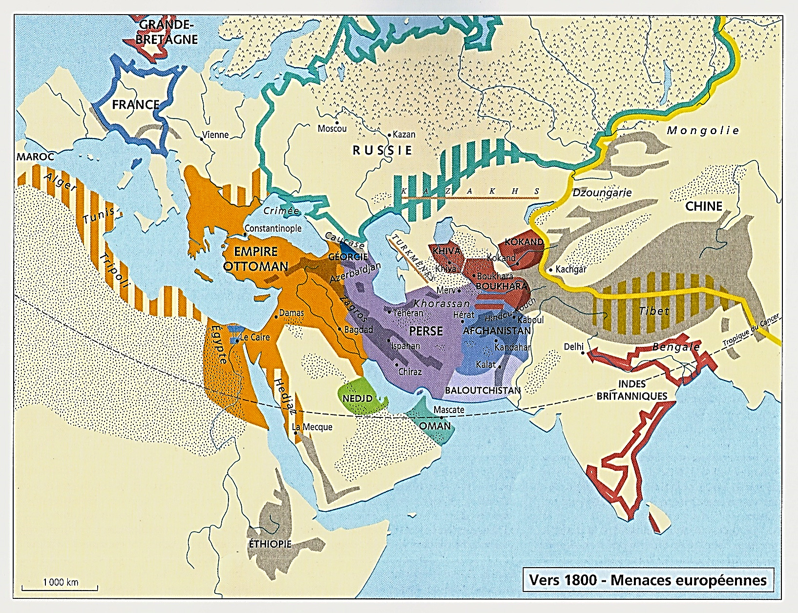
1798-1799 : 4ème guerre du Mysore : Les Britanniques de Richard Wellesley vainquent et tuent Tipu Sultan
*23 juillet 1798
En Egypte, Bonaparte entre au Caire
Mais…
*1er août 1798 : A Aboukir, près d’Alexandrie
Nelson détruit la flotte française
*Pour Tipu Sultan, plus de renforts français possibles
*Pour les Britanniques, c’est le moment d’en finir…

Slide 50
1798-1799 : 4ème guerre du Mysore : Les Britanniques de Richard Wellesley vainquent et tuent Tipu Sultan
*1799 : Les Britanniques et le Nizam
Attaquent le Mysore
*Mai 1799
Richard Wellesley s’empare de la capitale, Seringapatam
Tipu Sultan, vaincu, meurt lors des derniers combats

Slide 51
1799-1801 : En Inde du sud, les Britanniques, après avoir définitivement vaincu et soumis le Mysore de Tipu Sultan, contrôlent l’ensemble de l’Inde dravidienne du Sud : Annexions des côtes du Malabar et du Coromandel, et du Carnatic ; Protectorat sur le Nizam
*Bilan…
*1799 : En Inde du sud…
Les Britanniques signent une alliance subsidiaire avec le Nizam
*1799 : Au Mysore…
a) Les Britanniques restituent le pouvoir à la dynastie hindoue Odeyâr
Qui signe elle aussi une alliance subsidiaire
b) Les Britanniques annexent…
- Le nord, séparant le Mysore du Nizam
- Coimbatore au sud et le Malabar, la côte ouest du Mysore
Le Mysore enclavé n’a plus aucun accès maritime

Slide 52
1799-1801 : En Inde du sud, les Britanniques, après avoir définitivement vaincu et soumis le Mysore de Tipu Sultan, contrôlent l’ensemble de l’Inde dravidienne du Sud : Annexions des côtes du Malabar et du Coromandel, et du Carnatic ; Protectorat sur le Nizam
*1799 : Sur la côte est du Coromandel
Les Britanniques annexent Tanjavur et…
*1801 : Arcot et l’ensemble du Carnatic
NB : Le nawab d’Arcot Umdat ul-Umara
Soupçonné d’assistance à Tipu sultan
En réalité, le Carnatic est administré de fait depuis 1781
*1801 : Du nord de Mangalore à Madras et plus au nord, aux Circars
Toute l’Inde du Sud et sa côte est soumise aux Britanniques

Slide 53
*1801 : En Inde, ne restent plus que deux grandes puissances…
1) Les Britanniques…
*Ils dominent l’Inde du sud
*Au nord, ils dominent la plus grande partie du bassin du Gange
Le Bengale conquis et l’Aoudh-Bénarès vassalisés
NB : L’Aoudh-Bénarès…
*1801 : Fortement endetté,
Sa’âdat Ali, nouveau nawab de l’Aoudh (1798) doit céder aux Anglais
- Au sud, Allâhâbâd et le bas-Doab
NB : Doab, zone entre le Gange son affluent, la Yamuna
- A l’ouest, Le Rohilkhand

Slide 54
2) Les Marathes et leurs vassaux rajputs
*Ils tiennent l’ouest et le centre
Ils protègent encore l’empereur moghol de Delhi
*Marathes encore puissants
Mais toujours profondément divisés…

Slide 55
*1802 : Avec leurs dernières acquisitions dans le bassin du Gange
Les Britanniques sont positionnés aux portes de Delhi
Et ils menacent directement les Marathes…
*1802-18 : La conquête de l’Empire marathe
Sera le dernier round de la conquête britannique de l’Inde
*Retour en 1797, chez les Marathes…

Slide 56
6) 1802-1818 : Les Britanniques vainquent et détruisent la puissance marathe ; Les empereurs moghols passent sous leur protectorat ; Naissance de l’Inde britannique

Slide 57
1802-1805 : 2ème guerre anglo-marathe : Les Britanniques alliés au peshwa défont les Sindhia, les Bhonsle et les Holkar révoltés ; Annexion britannique du littoral de l’Orissa ; Protectorat britannique du peshwa des Marathes à Poona et de l’empereur moghol à Delhi
Rappel…
*1797 : Dans l’Empire marathe, début d’une lutte entre…
- Au nord, le Sindhia de Daulat, soutenu par le peshwa Baji Râo II
- Et au centre, le Holkar de Yashwant

Slide 58
1802-1805 : 2ème guerre anglo-marathe : Les Britanniques alliés au peshwa défont les Sindhia, les Bhonsle et les Holkar révoltés ; Annexion britannique du littoral de l’Orissa ; Protectorat britannique du peshwa des Marathes à Poona et de l’empereur moghol à Delhi
*Oct. 1802 : Yashwant Holkar en sort vainqueur et s’empare de Poona
Le peshwa Baji Râo II, chassé de sa capitale (Poona)
Se réfugie à Bassein, près de Bombay ; Et…
*Il se tourne vers les Britanniques
De Richard Wellesley, le vainqueur de Tipu Sultan (1799)…

Slide 59
1802-1805 : 2ème guerre anglo-marathe : Les Britanniques alliés au peshwa défont les Sindhia, les Bhonsle et les Holkar révoltés ; Annexion britannique du littoral de l’Orissa ; Protectorat britannique du peshwa des Marathes à Poona et de l’empereur moghol à Delhi
*Déc. 1802 : Traité de Bassein
*En échange de 6 000 soldats, le peshwa cède…
- Surat, une partie du Gujarat
- La perception des impôts dans le Nizam
- Et surtout, il accepte l’ingérence britannique dans l’Empire marathe…
NB : Pour Wellesley également, écarter les trop nombreux Français
Conseillers des princes marathes, comme Pierre Cuillier-Perron

Slide 60
1802-1805 : 2ème guerre anglo-marathe : Les Britanniques alliés au peshwa défont les Sindhia, les Bhonsle et les Holkar révoltés ; Annexion britannique du littoral de l’Orissa ; Protectorat britannique du peshwa des Marathes à Poona et de l’empereur moghol à Delhi
*Mai 1803 : Profitant de l’absence de Yashwant Holkar
Arthur Wellesley, Wellington, s’empare de Poona et y rétablit Baji Râo II
*Août 1803 : Devant les refus
De Daulat Sindhia et de Raghoji II Bhonsle, raja de Nagpur
D’accepter le traité de Bassein
Wellington leur déclare la guerre
*Yashwant Holkar, craignant plus les Sindhia, reste en retrait…

Slide 61
1802-1805 : 2ème guerre anglo-marathe : Les Britanniques alliés au peshwa défont les Sindhia, les Bhonsle et les Holkar révoltés ; Annexion britannique du littoral de l’Orissa ; Protectorat britannique du peshwa des Marathes à Poona et de l’empereur moghol à Delhi
*Août 1803 : Wellington s’empare d’Ahmadnâgâr et d’Aurangabad
*Sept. 1803 : A la bataille d’Assaye, au nord d’Aurangabad
Wellington vainc les Sindhia et les Bhonsle

Slide 62
1802-1805 : 2ème guerre anglo-marathe : Les Britanniques alliés au peshwa défont les Sindhia, les Bhonsle et les Holkar révoltés ; Annexion britannique du littoral de l’Orissa ; Protectorat britannique du peshwa des Marathes à Poona et de l’empereur moghol à Delhi
*Oct.-Déc. 1803 : Les Britanniques s’emparent
Des forteresses d’Asirgarh, puis de Gawilgarh
Et au nord…
*Sept. 1803 : Le général britannique Lake
Vainc le Français Louis Bourquin au service des Sindhia
*Lake s’empare de Delhi et de l’empereur Shah Alam II
Qui passe sous la protection des Britanniques…

Slide 63
1802-1805 : 2ème guerre anglo-marathe : Les Britanniques alliés au peshwa défont les Sindhia, les Bhonsle et les Holkar révoltés ; Annexion britannique du littoral de l’Orissa ; Protectorat britannique du peshwa des Marathes à Poona et de l’empereur moghol à Delhi
*Déc. 1803 : Traités de Deogaon et de Surjî Anjagâon
- Raghoji II Bhonsle de Nagpur (Berâr) cède aux Anglais la côte de l’Orissa
- Daulat Sindhia cède le Doab central
Ahmadnagar, le contrôle de Baroda, capitale des Gaekwar
Ses droits sur Poona et le Nizam
Et son protectorat de l’empereur moghol
- Enfin et surtout, les deux reconnaissent le traité de Bassein
*Reste Yashwant Holkar…

Slide 64
1802-1805 : 2ème guerre anglo-marathe : Les Britanniques alliés au peshwa défont les Sindhia, les Bhonsle et les Holkar révoltés ; Annexion britannique du littoral de l’Orissa ; Protectorat britannique du peshwa des Marathes à Poona et de l’empereur moghol à Delhi
*1804 : Après avoir tenté de négocier avec les Britanniques
Yashwant Holkar attaque Delhi
Puis vaincu, il se réfugie à Amritsar, chez le chef sikh Ranjit Singh
Finalement…
*Déc. 1805 : Traité de Rajpurghât, Yashwant Holkar
Signe la paix avec les Britanniques et leur cède le Bundelkhand
*1805 : Le peshwa et les principaux rajas marathes sont vaincus et soumis
Mais le peshwa Baji Râo II cherche à prendre sa revanche…

Slide 65
1817-1818 : 3ème et dernière guerre anglo-marathe : Victoire définitive des Britanniques ; Le dernier peshwa Bajî Râo II est destitué
*Epilogue…
*1814 : A Poona, Baji Râo II reconstitue son armée
Notamment avec les mercenaires Pindarî
*Il lance des appels à l’union pour se libérer de la tutelle britannique
Bodawpaya, roi de Birmanie ; Ranjit Singh, chef des sikhs
Daulat Sindhia de Gwalior ; Pratap Singh, chhatrapati de Satara

Slide 66
1817-1818 : 3ème et dernière guerre anglo-marathe : Victoire définitive des Britanniques ; Le dernier peshwa Bajî Râo II est destitué
*Juin 1817
Mountstuart Elphinstone, résident britannique à Poona
L’oblige à signer un nouveau traité
*Mais Baji Râo II ne renonce pas…

Slide 67
1817-1818 : 3ème et dernière guerre anglo-marathe : Victoire définitive des Britanniques ; Le dernier peshwa Bajî Râo II est destitué
*1817 : Les Britanniques vainquent les Pindarî
*Nov. 1817 : Bataille de Sitabaldi, près de Nagpur
Les Britanniques vainquent les Marathes
*Juin 1818 : A Poona
Le peshwa Baji Râo II, à nouveau vaincu, se rend
Il est destitué sans être remplacé

Slide 68
1819 : Les Britanniques dominent le sous-continent indien : Au nord, l’Hindoustan, le bassin du Gange de Delhi à Calcutta ; Au centre, le Pays marathe ; Au sud, l’Inde dravidienne ; …
*1819 : Bilan de la conquête…
*Avril 1819 : Capitulation d’Asirgarh, dernière forteresse marathe
*Les Etats marathes maintenus signent des alliances subsidiaires
Les Rajputs, vassaux des Marathes, font de même
Fin de la Confédération marathe

Slide 69
1819 : Les Britanniques dominent le sous-continent indien : Au nord, l’Hindoustan, le bassin du Gange de Delhi à Calcutta ; Au centre, le Pays marathe ; Au sud, l’Inde dravidienne ; …
*Les Marathes, face à la discipline et à la diplomatie britannique
Et victimes de leurs divisions, ont été définitivement vaincus
NB : Leurs armées avaient dédaigné la cavalerie pour l’artillerie mal maîtrisée ; Composées de trop nombreux mercenaires peu fiables
*Après 1819, de nombreuses annexions entre Bombay et Calcutta

Slide 70
1819 : Les Britanniques dominent le sous-continent indien : Au nord, l’Hindoustan, le bassin du Gange de Delhi à Calcutta ; Au centre, le Pays marathe ; Au sud, l’Inde dravidienne ; …
*1819 : Les Britanniques dominent le sous-continent indien
*Les Britanniques administrent les régions les plus riches
Bengale, Inde du sud, pays marathe au centre
*Par des alliances subsidiaires, ingérence diplomatique des Britanniques contre l’indépendance garantie et la protection militaire, les grands Etats sont devenus leurs obligés
- Les Etats musulmans : Aoudh, Bénarès, Nizam, Mysore
Et Delhi, capitale des empereurs moghols,…
- Les Etats hindous : Etats ex-marathes et leurs vassaux, les Rajputs
A l’extrême-sud, Cochin et Travancore,…

Slide 71
1819 : … Les Britanniques dominent le sous-continent indien à l’exception de l’Assam au nord-est tenu par la Birmanie, …
*1819 : Les Britanniques dominent le sous-continent indien
A l’exception…
a) Au nord-est, de l’Assam tenu par la Birmanie…
NB : Contact direct avec le monde chinois

Slide 72
1819 : … le Sind au sud-ouest tenu par les Afghans et le Pendjab au nord-ouest tenu par les sikhs
b) A l’ouest, dans le bassin de l’Indus…
- Le Sind au sud-ouest, tenu par les Afghans (1756)
- Au nord-ouest
Le royaume des sikhs du Pendjab-Cachemire (1799)
Capitale : Lahore

Slide 73
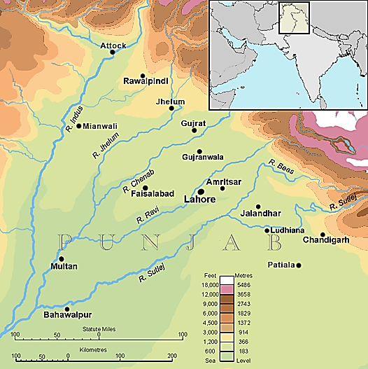
1819 : … le Sind au sud-ouest tenu par les Afghans et le Pendjab au nord-ouest tenu par les sikhs
*Le Pendjab, entre Indus et Gange…
*La plaine des cinq affluents orientaux de l’Indus
Le Sutlej, le Beâs, le Ravi, la Chenab et la Jhelum
*Et avec Peshawar et la passe de Khyber
Qui permet l’accès direct à l’Afghanistan
Depuis 1500 av. JC, la porte d’entrée des invasions venues de l’est
*Royaume des Sikhs que les Britanniques
Se gardent de déstabiliser, car il forme un rempart
Contre de possibles intrusions afghanes
NB : La dernière en 1753-65…

Slide 74
*1820-1840 : Après la conquête
Les Britanniques se préoccupent des frontières
De l’immense Company Raj
Ainsi…
*1824-26 : A l’est, contre les Birmans, ce sera…
La 1ère guerre anglo-birmane et l’annexion de l’Assam
*A l’ouest en revanche, contre la menace afghane, ce sera…
1809 : A Lahore, un traité d’amitié perpétuelle
Avec Ranjit Singh, raja des sikhs
*Mais…

Slide 75
*1837 : Les Britanniques s’émeuvent quand…
*A Téhéran
Le Chah de Perse Mohammad Kadjar
Poussé par les Russes
Tentent de reprendre Hérat, perdue en 1750
A l’émir afghan Karaman, rival de…
*L’émir afghan Dost Muhammad de Kaboul
Qui lui aussi accueille
Une mission militaire russe dirigée
Par le capitaine Yan Vitkevich…
Avec l’objectif de reprendre
Aux sikhs de Lahore, dirigés par Ranjit Singh Et alliés des Britanniques
Peshawar, conquise en 1753 et perdue en 1823

Slide 76
*1837 : La menace afghane à l’ouest
Contre les sikhs et les Britanniques
Se transforme en
Une menace russo-perso-afghane…
*Avec du côté oriental
Le Pendjab des sikhs allié à l’Inde britannique
*Et du côté occidental
L’Afghanistan et la Perse, alliés à la Russie
*Pour résumer…

Slide 77
*Le XIXe siècle sera l’époque du Grand Jeu…
*Vaste partie d’échecs engagée en Asie centrale entre les Russes et les Britanniques…
a) Les Russes…
Ils visent à faire planer une menace sur les Indes, pour détourner les Britanniques des affaires européennes
NB : Et notamment, comme on l’a vu
Dans les Balkans et avec l’Empire ottoman

Slide 78
b) Les Britanniques…
*Ils visent à maintenir
Entre les Russes et les Indes
Et les voies maritimes qui y mènent…
Une série d’Etats tampons…
Pendjab des sikhs dans un 1er temps
Puis Afghanistan et plus globalement, la Perse
*Et maintenant
Le récit de cette confrontation GB-Russie
NB : Qui a déjà commencé, comme on l’a vu dans le chapitre précédent, avec l’Empire ottoman…
*Pour cela, retour au début du XVIIIe siècle
Avec l’Empire perse…

